Slide 1


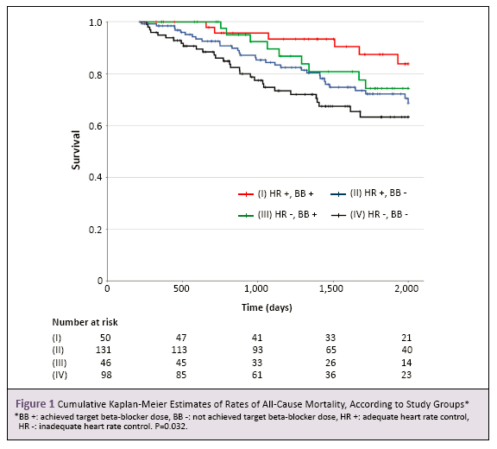
中文题目采用黑体90号字体加粗
作者采用60号宋体
单位采用60号宋体
目的
摘要采用48号宋体
样文 样文 样文 样文 样文 样文 样文 样文 样文 样文 样文 样文 样文 样文 样文 样文 样文 样文 样文 样文 样文 样文 样文 样文 样文 样文 样文 样文 样文 样文 样文 样文 样文 样文 样文 样文 样文 样文 样文 样文 样文 样文 样文 样文 样文 样文 样文 样文 样文 样文 样文样文 样文 样文
样文 样文 样文 样文 样文 样文 样文 样文 样文 样文 样文 样文 样文 样文 样文 样文 样文 样文 样文 样文 样文 样文 样文 样文 样文 样文 样文 样文 样文 样文 样文 样文 样文 样文 样文 样文 样文 样文 样文 样文 样文 样文 样文 样文 样文 样文 样文 样文 样文 样文 样文 样文 样文 样文 样文 样文 样文 样文 样文 样文 样文
方法
样文 样文 样文 样文 样文 样文 样文 样文 样文 样文 样文 样文 样文 样文 样文 样文 样文 样文 样文 样文 样文 样文 样文 样文 样文 样文 样文 样文 样文 样文 样文 样文 样文 样文 样文 样文 样文 样文 样文 样文 样文 样文 样文 样文 样文 样文 样文 样文 样文 样文 样文 样文 样文 样文 样文 样文 样文 样文 样文 样文 样文 样文 样文 样文
结果
样文 样文 样文 样文 样文 样文 样文 样文 样文 样文 样文 样文 样文 样文 样文 样文 样文 样文 样文 样文 样文 样文 样文 样文 样文 样文 样文 样文 样文 样文 样文 样文 样文 样文 样文 样文 样文 样文 样文 样文 样文 样文 样文 样文 样文 样文 样文 样文 样文 样文 样文 样文 样文 样文 样文 样文 样文 样文 样文 样文 样文 样文 样文 样文样文 样文 样文 样文 样文 样文 样文 样文
样文 样文 样文 样文 样文 样文 样文 样文 样文 样文 样文 样文 样文 样文 样文 样文 样文 样文 样文 样文 样文 样文 样文 样文 样文 样文 样文 样文 样文 样文 样文 样文 样文 样文 样文 样文 样文 样文 样文 样文 样文 样文 样文 样文 样文 样文 样文 样文 样文 样文 样文 样文 样文 样文
结论
样文 样文 样文 样文 样文 样文 样文 样文 样文 样文 样文 样文 样文 样文 样文 样文 样文 样文 样文 样文 样文 样文 样文 样文 样文 样文 样文 样文 样文 样文 样文 样文 样文 样文 样文 样文 样文 样文 样文 样文 样文 样文 样文 样文 样文 样文 样文 样文 样文 样文 样文 样文 样文 样文 样文 样文 样文 样文 样文 样文 样文 样文 样文 样文
样文 样文 样文 样文 样文 样文 样文 样文 样文 样文 样文 样文 样文 样文 样文 样文 样文 样文 样文 样文 样文 样文 样文 样文 样文 样文 样文 样文 样文 样文 样文 样文 样文 样文 样文 样文 样文 样文 样文 样文 样文 样文 样文 样文 样文 样文 样文 样文 样文 样文 样文 样文 样文 样文 样文 样文 样文 样文 样文 样文 样文 样文 样文 样文

